Slide 1



TRƯỜNG MẪU GIÁO HOA NGỌC LAN
LĨNH VỰC: PHÁT TRIỂN NGÔN NGỮ
Chủ đề : Bản Thân
Đề tài: Truyện: Gấu con bị sâu răng
Lớp : Chồi 2
Giáo viên dạy : H Nhang Niê

Slide 2


Bài hát: Rửa mặt như mèo

Slide 3


Truyện: Gấu Con Bị Sâu Răng
Chào mừng các bé đến với câu chuyện về bạn Gấu con đáng yêu!
Notes:
1

Slide 4
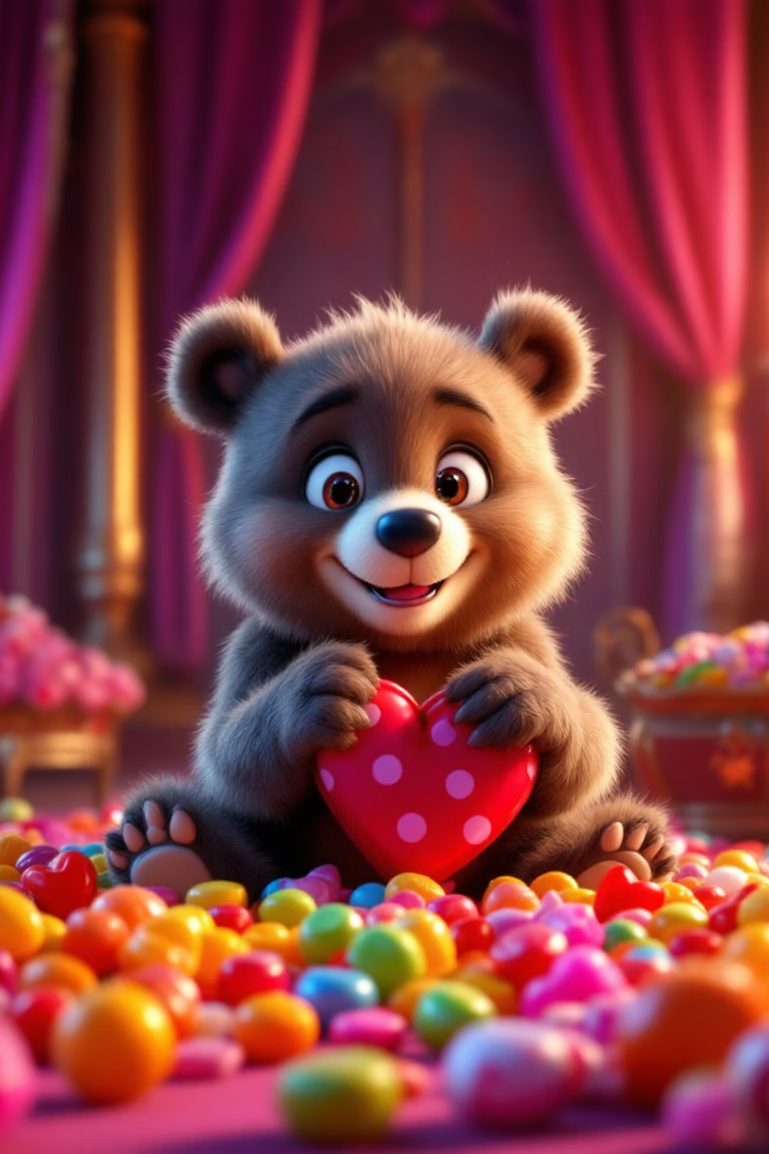
Trong khu rừng xanh mát, có một bạn Gấu con rất dễ thương. Bạn ấy có một thói quen không tốt chút nào...
Notes:
2

Slide 5
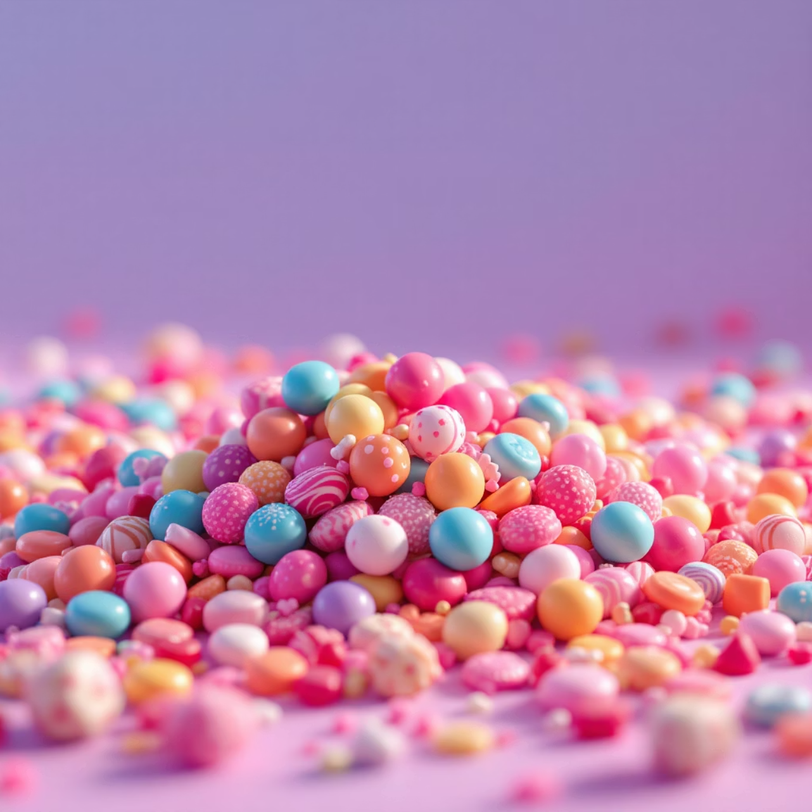
Ngày nào Gấu con cũng ăn thật nhiều bánh, kẹo, và đủ thứ đồ ngọt khác. Nhìn thật ngon miệng, nhưng ăn xong bạn lại không chịu đánh răng!
Thói quen này khiến những "bé sâu" rất vui, vì chúng có cơ hội làm ổ trong miệng Gấu con đấy!
Notes:
3

Slide 6

Ôi, Đau Răng Quá!
Một buổi sáng nọ, khi Gấu con đang chơi đùa vui vẻ thì bỗng ôm lấy má và kêu lên thật to: “Aaaa… đau quá! Đau răng quá mẹ ơi!”
Notes:
4

Slide 7
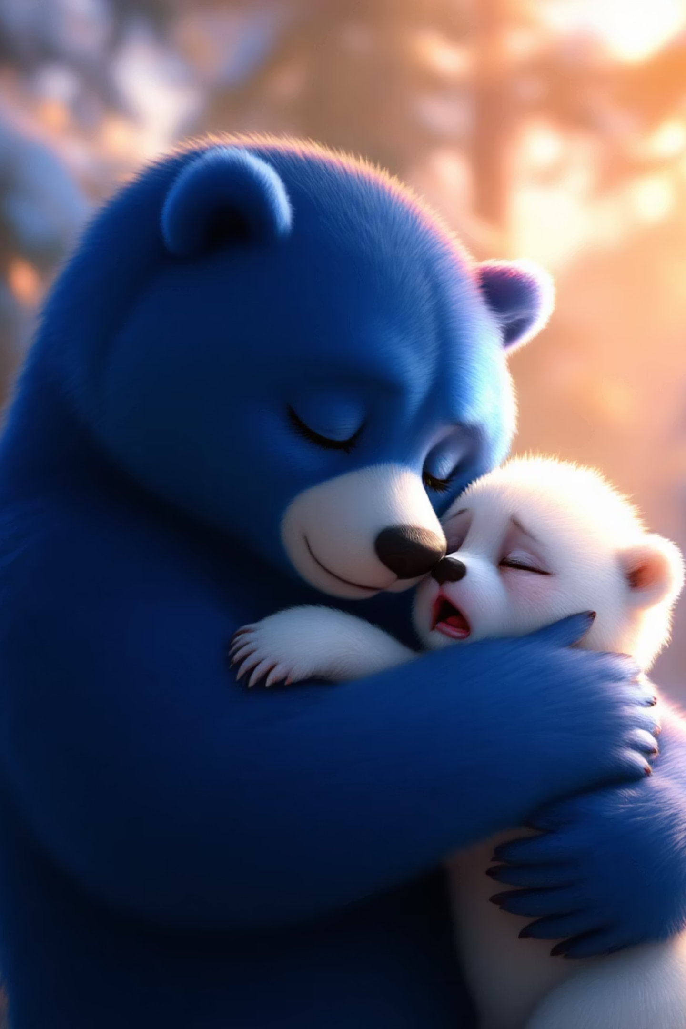
Nghe tiếng con khóc, Gấu mẹ liền chạy đến bên Gấu con, nhẹ nhàng ôm con vào lòng và hỏi: "Có chuyện gì thế con yêu?"
Notes:
6

Slide 8
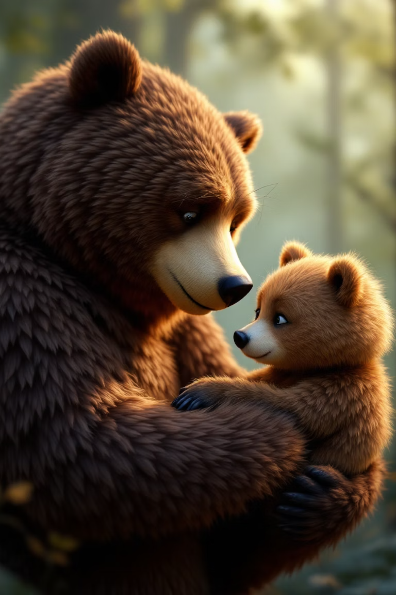


Gấu con thút thít kể cho mẹ nghe: “Con ăn nhiều kẹo… và con quên đánh răng ạ.” Gấu mẹ dịu dàng xoa đầu con và bảo: “Đừng lo, mẹ sẽ đưa con đi gặp bác sĩ để chữa khỏi sâu răng nhé.”
Gia đình luôn yêu thương và chăm sóc chúng ta khi chúng ta gặp khó khăn.
Notes:
7

Slide 9
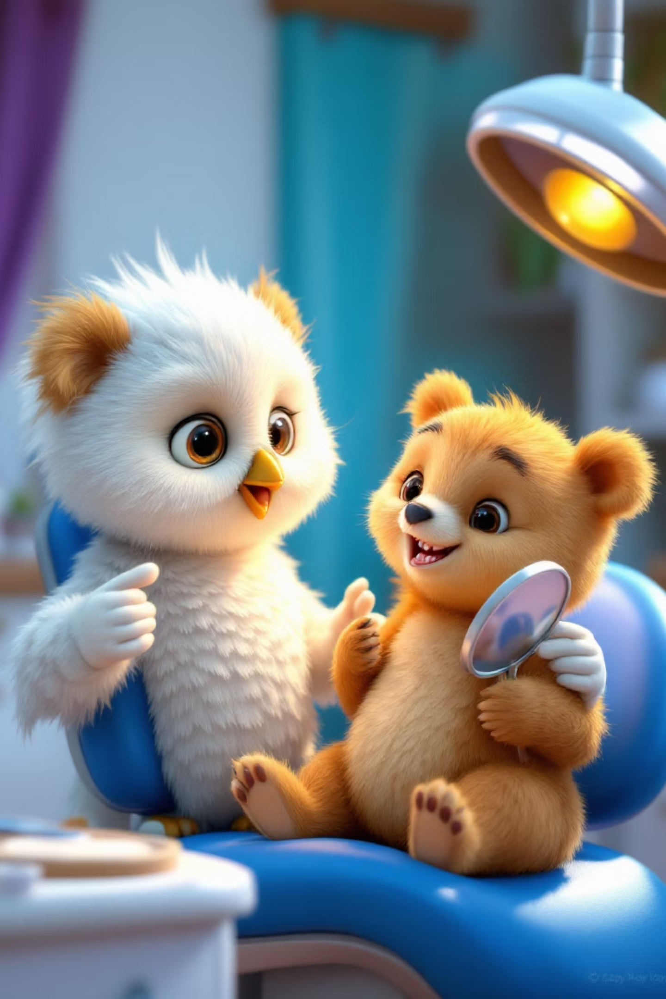
Gấu mẹ nắm tay Gấu con đến phòng khám của bác sĩ Cú. Bác sĩ Cú ân cần nhìn vào hàm răng của Gấu con và nói:
“Bạn Gấu này bị sâu răng rồi! Nhưng đừng lo, bác sĩ sẽ chữa ngay cho con để con không còn đau nữa.”
Notes:
8

Slide 10
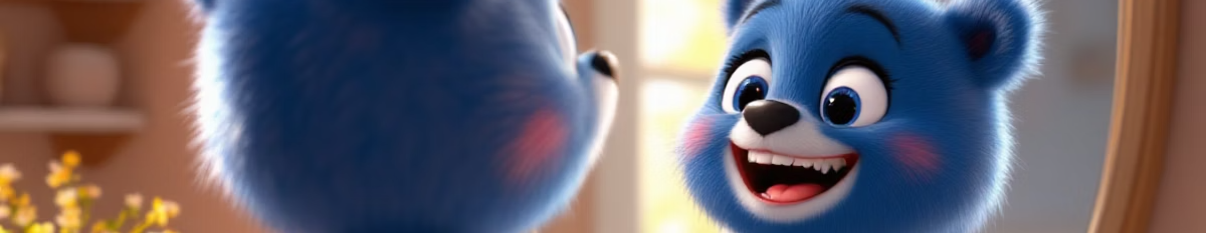
Sau khi chữa răng xong, bác sĩ Cú dặn dò Gấu con:
“Con phải đánh răng đều đặn sáng – tối và sau khi ăn. Nhớ hạn chế ăn bánh kẹo nữa nhé!”
Gấu con gật đầu thật mạnh và hứa sẽ chăm sóc răng kỹ hơn. Từ đó, Gấu con không còn bị đau răng nữa, răng bạn ấy lúc nào cũng sạch, sáng và khỏe mạnh!
Notes:
10

Slide 11



Slide 12


